Slide 1
기본 패키지
예제 소스 코드는 파일과 연결되어 있습니다.
editplus(유료), notepad++(무료)와 같은 편집 도구를 미리 설치하여 PPT를 슬라이드 쇼로 진행할 때 소스 파일과 연결하여 보면 강의하실 때 편리합니다.

Slide 2
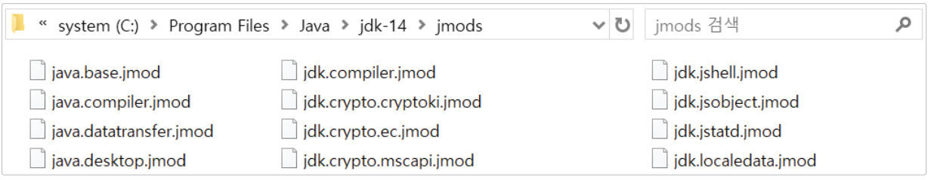
패키지와 API 문서
자바 라이브러리
개발자가 편리하게 사용할 수 있도록 패키지 혹은 모듈을 압축한 파일
패키지와 모듈
패키지 : 상호 관련 있는 클래스와 인터페이스를 한곳에 묶어 놓은 것
모듈 : 밀접한 관계가 있는 패키지와 리소스를 묶어 놓은 것. JDK를 설치하면 jmods 폴더에 jmod 파일을 제공하는데 jmod 파일이 모듈 파일
JDK 8까지는 개발자가 편리하게 프로그래밍할 수 있도록 기본 패키지를 rt.jar 파일로 제공
JDK 9부터는 jmod 파일을 통하여 필요한 패키지를 제공

Slide 3
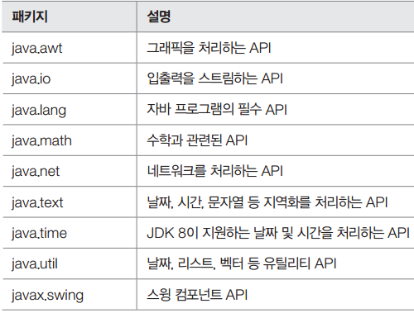
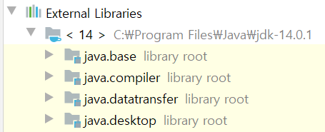
패키지와 API 문서
자바의 주요 패키지 및 모듈
인텔리J 아이디어에
보이는 다수의 모듈 파일

Slide 4
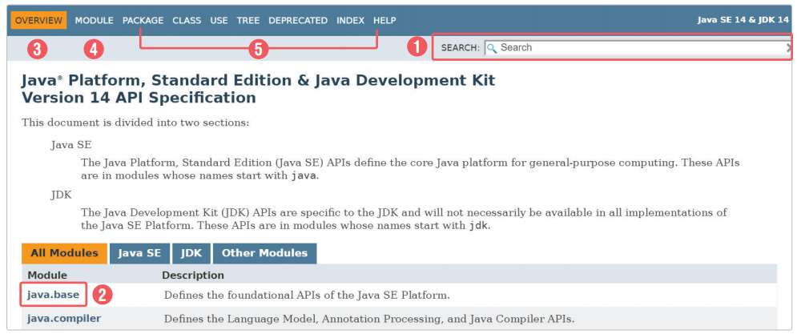
패키지와 API 문서
API 문서
https://docs.oracle.com/en/java/javase/14/docs/api

Slide 5
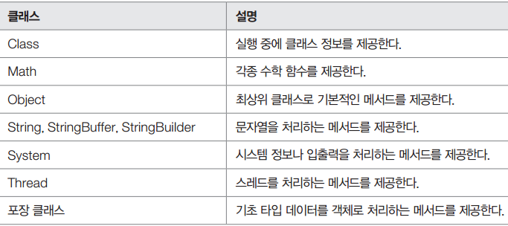
java.lang 패키지
필수 패키지
자바 프로그램에서 가장 기본이 되는 클래스와 인터페이스를 보관
import문 없이 사용
Java.lang 패키지에 포함된 주요 클래스

Slide 6
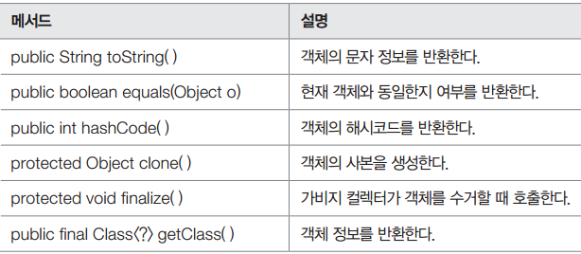
java.lang 패키지
Object 클래스
모든 클래스의 조상
Object 클래스가 제공하는 주요 메서드
이외에도 final로 지정된 wait( ), notify( ), notifyAll( ) 메서드가 있음

Slide 7
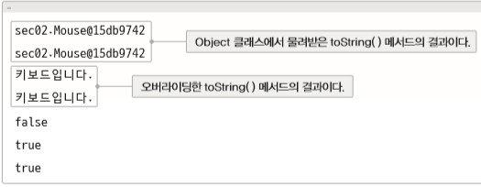
java.lang 패키지
Object 클래스
대다수 클래스는 Object 클래스가 제공하는 toString( )과 equals( ) 메서드를 오버라이딩해서 사용
String은 이 두 메서드를 이미 오버라이딩한 클래스임
예제 : sec02/Keyboard, sec02/ObjectMethodDemo

Slide 8

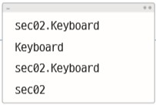
java.lang 패키지
Class 클래스
실행 중인 자바 프로그램 내부에 포함된 클래스와 인터페이스 정보를 제공하려 고 getName( ), getSimpleName( ) 등 다양한 메서드를 제공
Class 클래스는 생성자가 없고 어떤 객체라도 생성하면 JVM이 대응하는 Class 객체를 자동으로 생성
실행 도중 객체 정보를 얻으려면 getClass( )의 결과인 Class객체를 사용
예를 들어 주어진 obj객체에서 Class 객체를 얻으려면
예제 : sec02/ClassDemo
Object

Slide 9
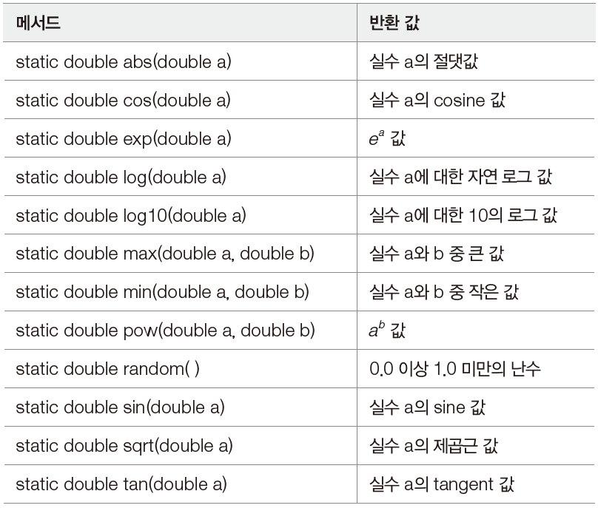
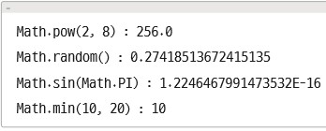
java.lang 패키지
Math 클래스
모든 메서드가 static이기 때문에 객체를 생성하지 않고 메서드 호출
Math 클래스가 제공하는 주요 double 타입의 메서드
예제 : sec02/MathDemo

Slide 10
java.lang 패키지
String 클래스
상수 문자열이기 때문에 String 객체에 포함된 문자열을 수정 불가.
String객체의 문자열을 수정하는 것은 내부적으로는 수정된 문자열을 포함하는 새로운 String객체를 생성
따라서 문자열 내용을 자주 변경한다면 String 클래스를 사용하는 것은 좋지 않다.
StringBuffer 및 StringBuilder 클래스
자바는 변경될 수 있는 문자열을 다룰 수 있도록 StringBuilder와 StringBuffer 클래스를 제공
다중 스레드 환경에서 StringBuffer 클래스가 안전하다는 점을 제외하면 StringBuffer 클래스는 StringBuilder 클래스와 거의 유사
다중 스레드 환경이 아니라면 StringBuilder 클래스를 사용하는 것이 효율적

Slide 11
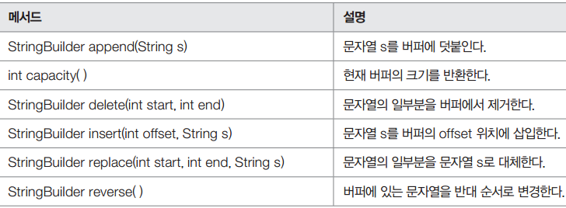
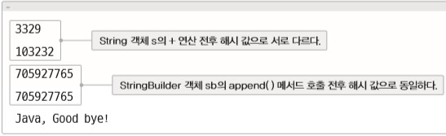
java.lang 패키지
StringBuilder 클래스가 제공하는 주요 메서드
예제 : sec02/StringBuilderDemo

Slide 12
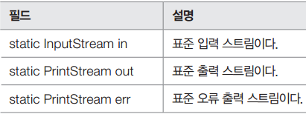
java.lang 패키지
System 클래스
표준 입출력을 비롯한 실행 시스템과 관련된 필드와 메서드를 static으로 제공
System.out.println( )도 System 클래스가 제공하는 메서드
System클래스의 세 가지 필드

Slide 13
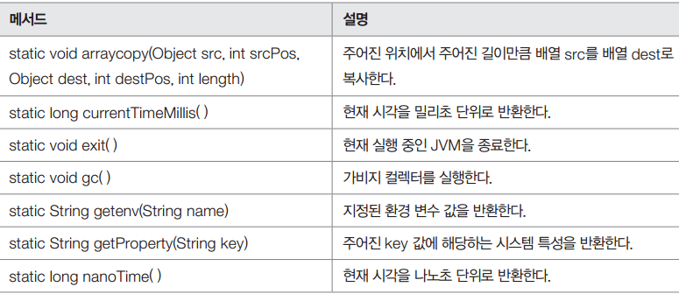
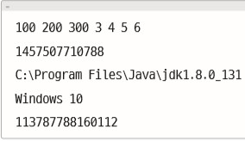
java.lang 패키지
System 클래스
System클래스가 제공하는 주요 메서드
예제 : sec02/SystemDemo

Slide 14
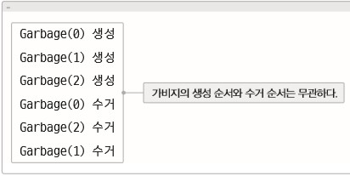
java.lang 패키지
System 클래스
자바에서는 운영체제로부터 할당 받은 메모리를 JVM이 관리
JVM은 메모리가 부족하거나 주기적으로 가비지 컬렉터를 사용해 가비지를 수거
가비지를 수거하는 순서는 객체의 생성 순서와는 무관
프로그램에서 가비지 컬렉터를 직접 호출 불가. 대신에 System.gc( )로 JVM에 가능하면 빨리 가비지 컬렉터를 실행하도록 요청 가능
예제 : sec02/GarbageDemo

Slide 15
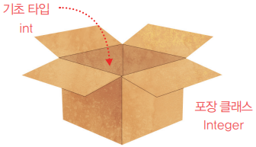
java.lang 패키지
포장 클래스
대부분의 기본 패키지가 제공하는 클래스의 메서드는 참조 타입을 매개변수로 사용하기 때문에 기초 타입을 사용하면 객체 지향 언어의 특징을 이용 불가
자바는 기초 타입을 포장해 클래스화 한 포장 클래스(wrapper class)를 제공해서 기초 타입 데이터도 기본 패키지를 활용토록 함

Slide 16
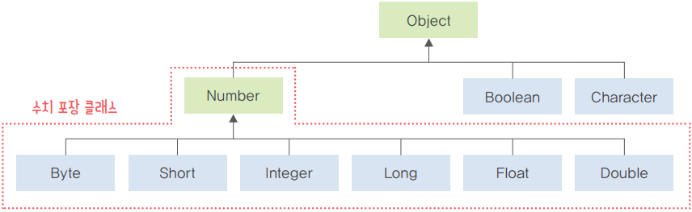
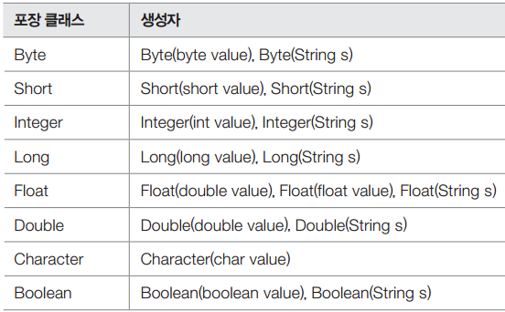
java.lang 패키지
포장 클래스
포장 클래스의 계층 구조

Slide 17
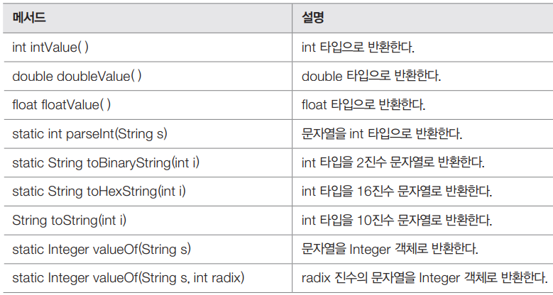
java.lang 패키지
포장 클래스
Integer 클래스가 제공하는 주요 메서드

Slide 18
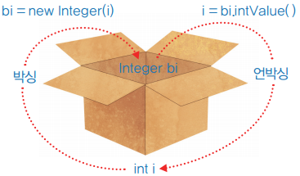

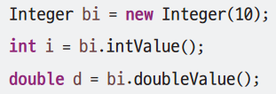
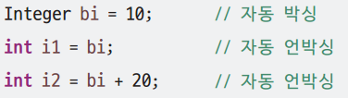

java.lang 패키지
포장 클래스
박싱과 언박싱
예제 : sec02/WrapperDemo

Slide 19
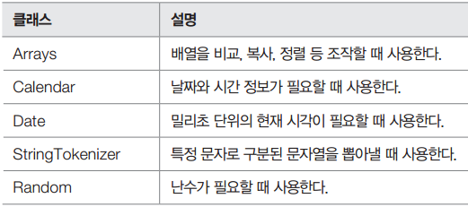
java.util 패키지
날짜, 시간, 리스트, 벡터, 해시 테이블, 컬렉션 등 다양한 유틸리티 클래스와 인터페이스를 제공
java.util 패키지가 제공하는 주요 클래스

Slide 20
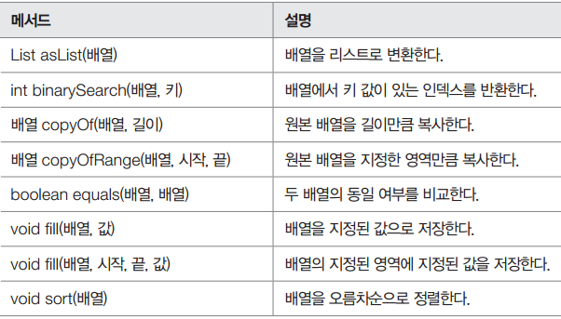
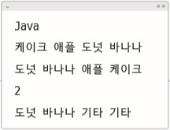
java.util 패키지
Arrays 클래스
Arrays 클래스가 제공하는 주요 정적 메서드
예제 : sec03/ArraysDemo

Slide 21
java.util 패키지
Date 클래스
Date클래스는 현재 날짜와 시각 정보를 제공.
국제화에 맞지 않아 대부분의 메서드는 현재 폐기 중
주로 하위 호환성이나 간단한 날짜 정보를 원할 때만 사용
Calendar 클래스
지역이나 문화에 따라 달력을 표시하는 방식이 다르기 때문에 추상 클래스로 되어 있음
표준 달력을 사용한다면 다음과 같이 객체 생성

Slide 22
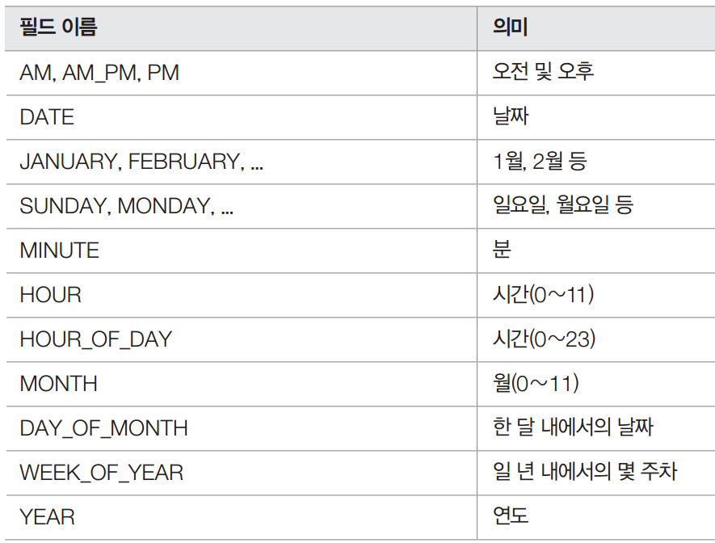
java.util 패키지
Calendar 클래스
Calendar 클래스가 제공하는 정수 타입의 상수
MONTH는 0~11사이의 정수

Slide 23
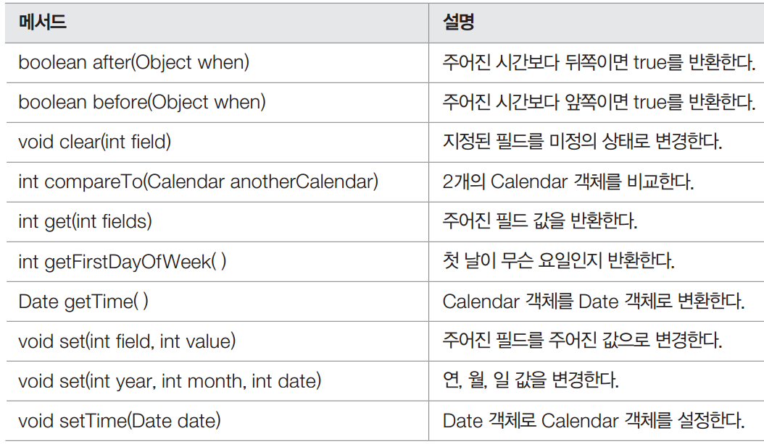
java.util 패키지
Calendar 클래스
Calendar 클래스가 제공하는 주요 메서드

Slide 24
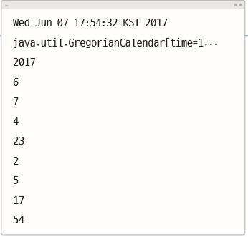
java.util 패키지
Calendar 클래스
예제 : sec03/CalendarDemo

Slide 25
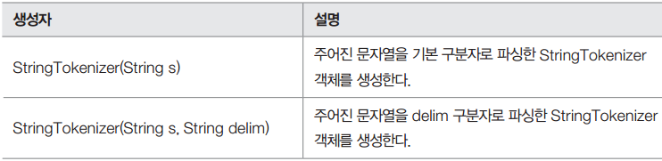
java.util 패키지
StringTokenizer 클래스
문자열을 토큰으로 분리하는 데 사용
토큰은 공백이나 줄 바꿈 등 구분자를 사용해 문자열을 분리
StringTokenizer 클래스의 주요 생성자
기본 구분자는 공백, 탭, 줄 바꿈, 복귀, 용지 먹임 문자

Slide 26
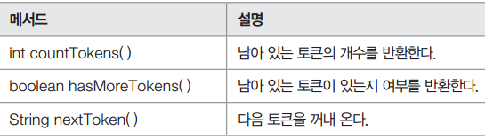

java.util 패키지
StringTokenizer 클래스
StringTokenizer 클래스가 제공하는 주요 메서드
예제 : sec03/StringTokenizerDemo

Slide 27
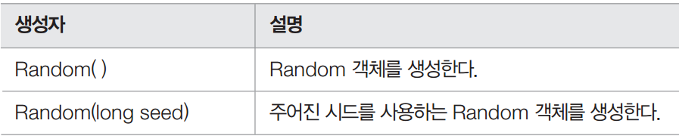
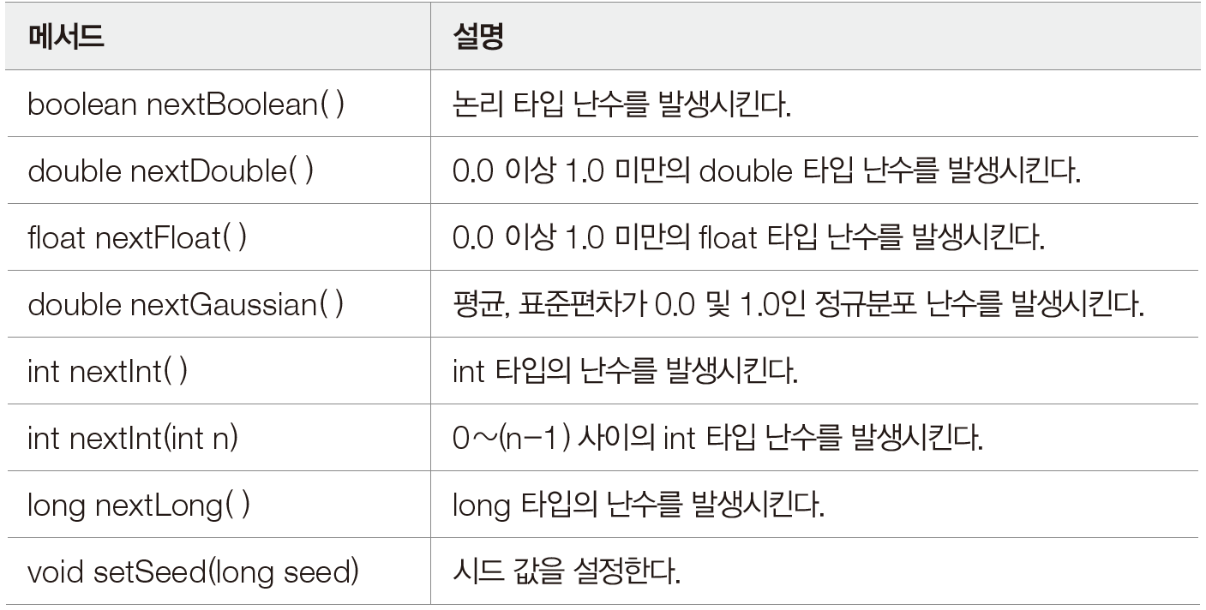

java.util 패키지
Random 클래스
예제 : sec03/RandomDemo

Slide 28
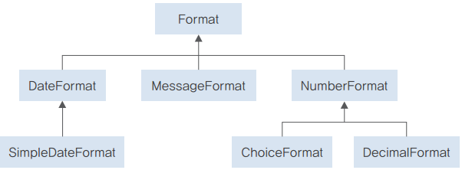
java.text 패키지
현지화가 필요한 데이터의 효율적 처리를 위한 패키지
특히 패키지의 Format 클래스는 지역에 민감한 데이터를 현장에 맞게 문자열로 표현하고 포맷할 수 있도록 지원
Format 클래스의 계층 구조

Slide 29
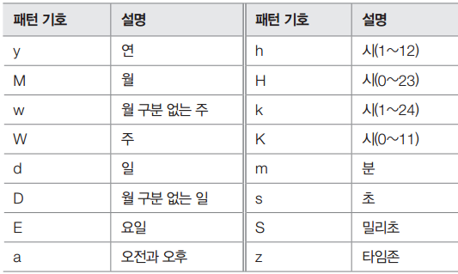
java.text 패키지
SimpleDateFormat 클래스
날짜 정보를 현지화하는 클래스로 날짜를 텍스트로 포맷하거나 텍스트를 날짜로 파싱
SimpleDateFormat 클래스에서 사용할 수 있는 패턴 기호

Slide 30
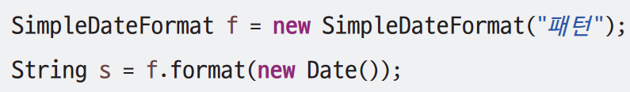
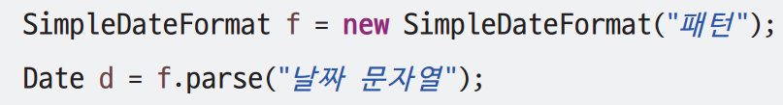
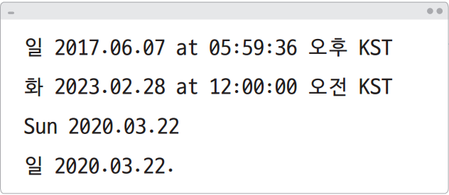
java.text 패키지
SimpleDateFormat 클래스
사용 방법
예제 : sec04/SimpleDateFormatDemo

Slide 31
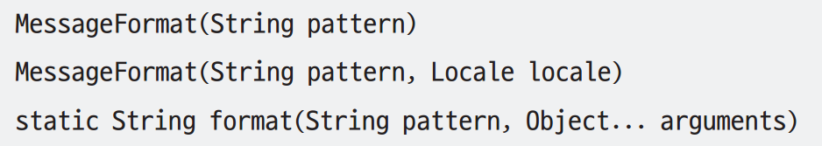
java.text 패키지
MessageFormat 클래스
문자열을 특정 포맷에 맞추어 깔끔하게 처리하는 클래스
MessageFormat 객체 생성

Slide 32

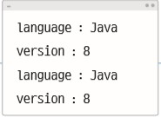
java.text 패키지
MessageFormat 클래스
사용 방법
예제 : sec04/MessageFormatDemo

Slide 33
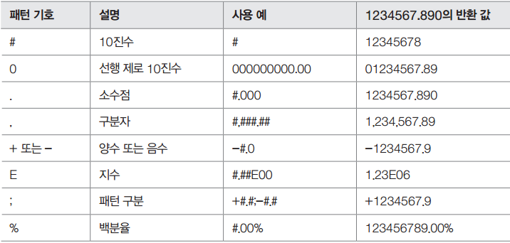
java.text 패키지
DecimalFormat 클래스
정수, 실수를 포함한 다양한 종류의 수를 과학적 표기, 퍼센트 표시, 화폐 표시 등으로 포맷 지원
DecimalFormat 클래스에서 사용할 수 있는 패턴 기호

Slide 34

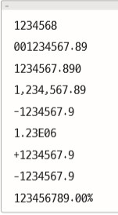
java.text 패키지
DecimalFormat 클래스
사용 방법
예제 : sec04/DecimalFormatDemo

